Slide 1
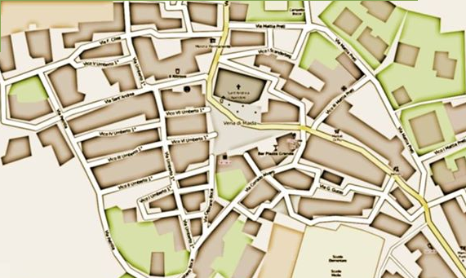


Slide 2










Mi Presento
Nicola Procopio
30 anni
Data Scientist
Appassionato di fumetti, lettura, cinema e musica
Ciclista mooooolto Amatoriale
Wannabe Civic Hacker
Open “tutto” convinto!
2009
2010
2011
2012
2013
2014
2015

Slide 3
Come mi sono appassionato alle mappe
Guardando Maurizio Napolitano a TEDxTrento “Openstreetmap - Il potere delle mappe condivise”
Leggendo il blog di Sardinia Open Data
Conoscendo personalmente altri mapper

Slide 4
Perché?
Perché mi piacciono i progetti di condivisione delle informazioni e wiki
Perché la conoscenza è tale solo se condivisa
Perché puoi valorizzare posti della tua città che alle multinazionali non interessano
Perché le licenze sono molto più semplici da capire
Perché posso fare le mie mappe personalizzate come piacciono a me e non a chi me le fornisce!
Perché siamo più di 1,9mil e ci si diverte essendo utili!

Slide 5

Cos’è Openstreetmap?
“OpenStreetMap è una mappa liberamente modificabile dell'intero pianeta.
È fatta da persone come te.
OpenStreetMap permette a chiunque sulla Terra di visualizzare, modificare ed utilizzare dati geografici con un approccio collaborativo”
cit. Steve Coast
4.968.387.282
erano 4.489.810.887 il 29 Gennaio 2015

Slide 6








Chi lo usa nel suo business?
La pubblica amministrazione e ONG
Tanti progetti e startup
Chi vi “vende” le mappe

Slide 7
Come iniziare
4 passi per diventare un OpenstreetMapper
#InvadiTrebisacce e il potere delle mappe condivise
Mappe di qualità con OSMOSE
Crea e condividi le tue mappe con Tilemill
uMap: crea e condividi le tue mappe open in 10 minuti
Crea e condividi le tue mappe open con Overpass-Turbo e uMap

Slide 8

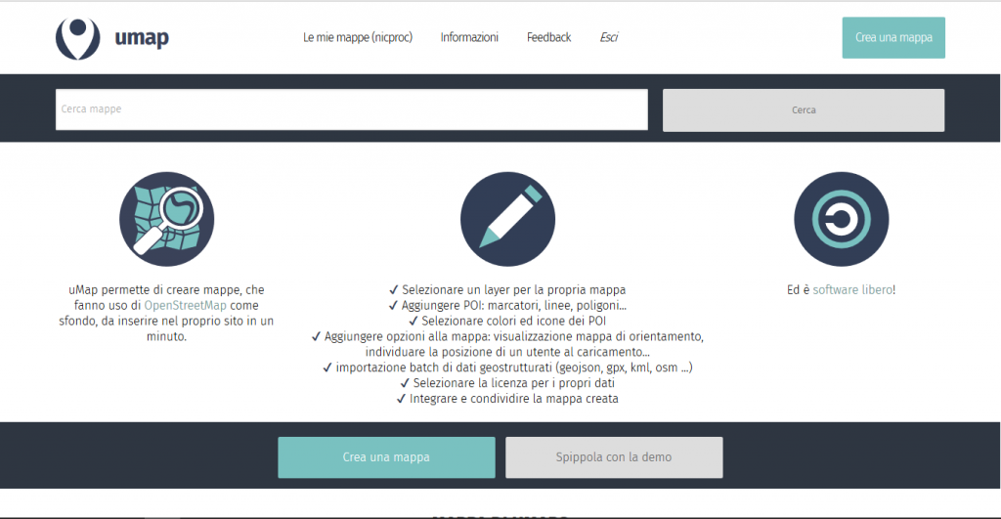
uMap - Cos’è?
open source con licenza WTFPL
layer di openstreetmap come sfondo
creazione e soprattutto la condivisione semplicissima
non servono conoscenze GIS
nessuna nozione di programmazione

Slide 9
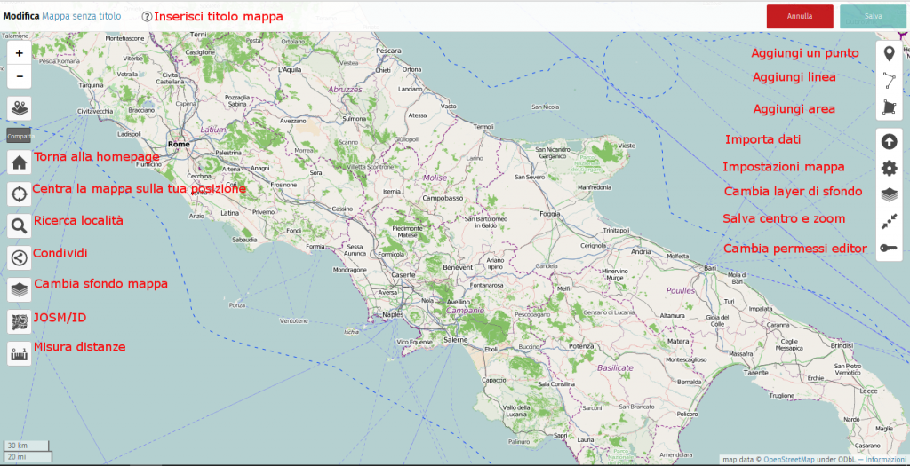
uMap - i BOTTONI

Slide 10
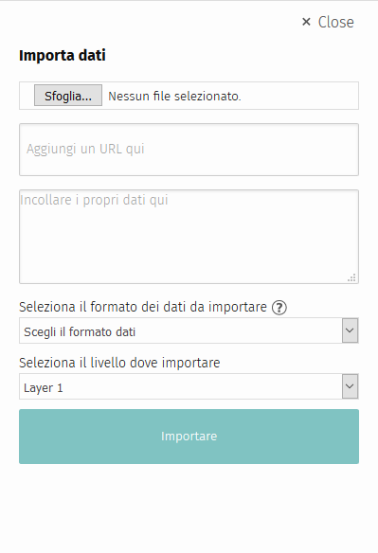
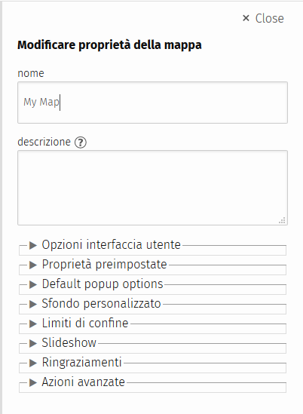
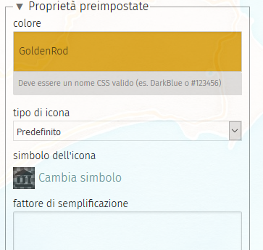
uMap - Mappa da csv

Slide 11
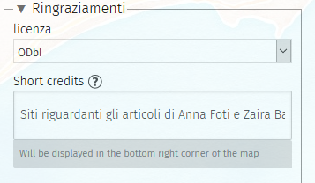
uMap - Licenze e Credits

Slide 12
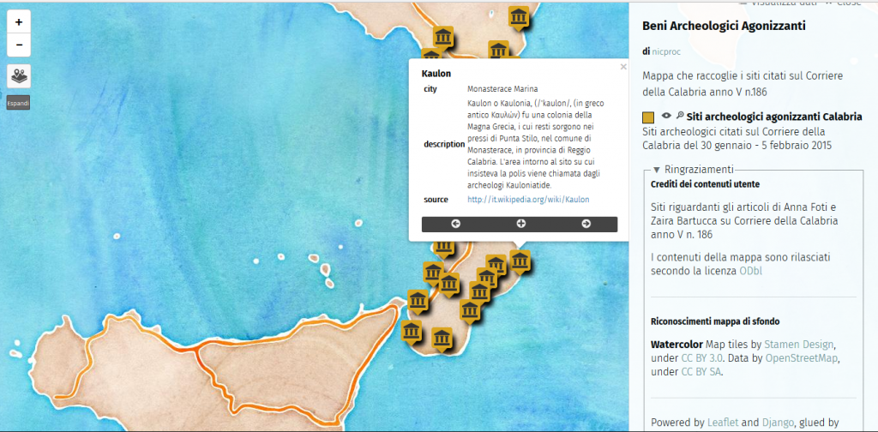
Beni Archeologici Agonizzanti

Slide 13

uMap: mappe che si aggiornano
API in sola lettura che permettono di fare query per estrarre dati da OSM.
Ottimizzata per questa interrogazione permette di vedere oltre 100 milioni di elementi in pochi minuti.
Ci sono diverse community che le usano per creare nuovi servizi.

Slide 14
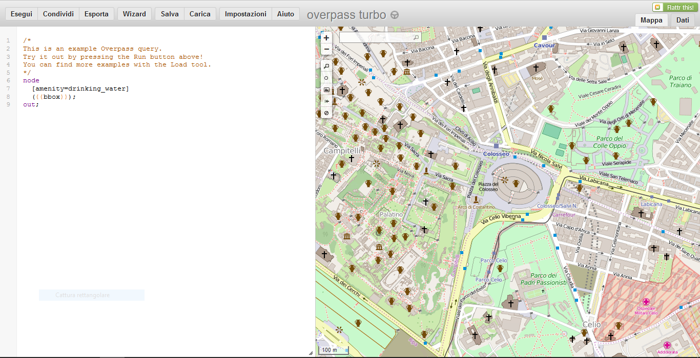
overpass turbo

Slide 15
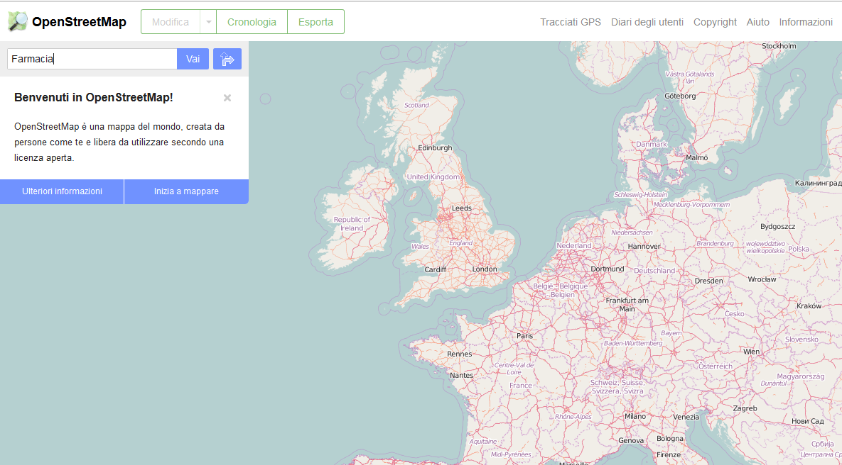
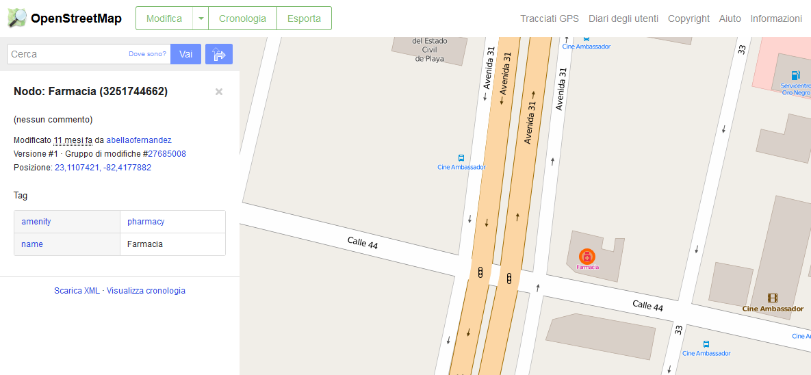
cosa vogliamo cercare?

Slide 16
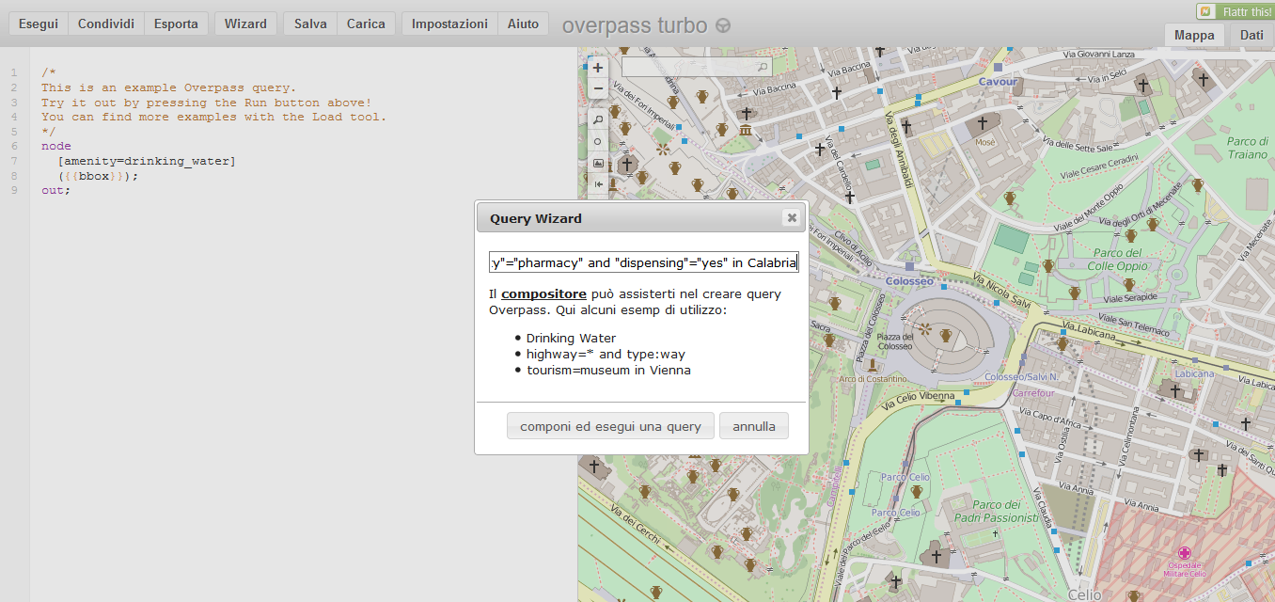
come lo cerchiamo?
RICORDATEVI SEMPRE GLI APICI!!!!

Slide 17
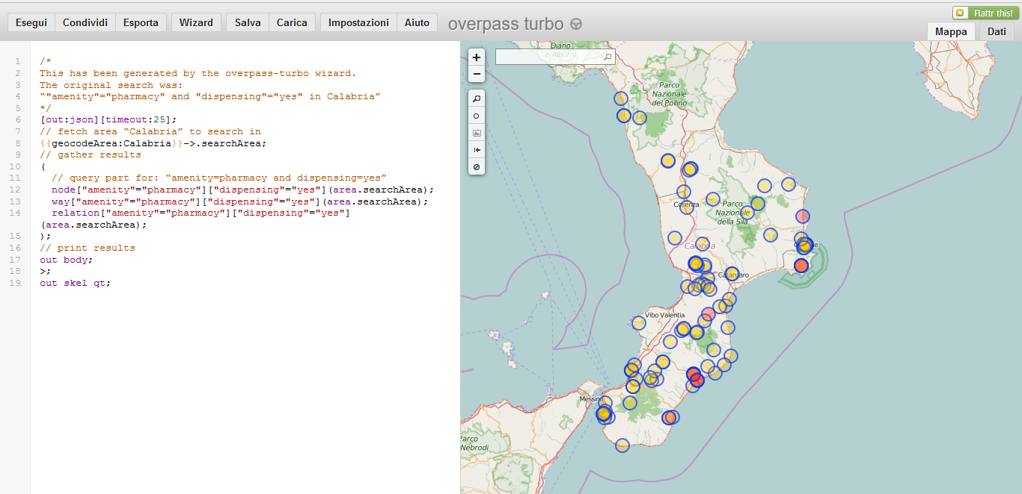
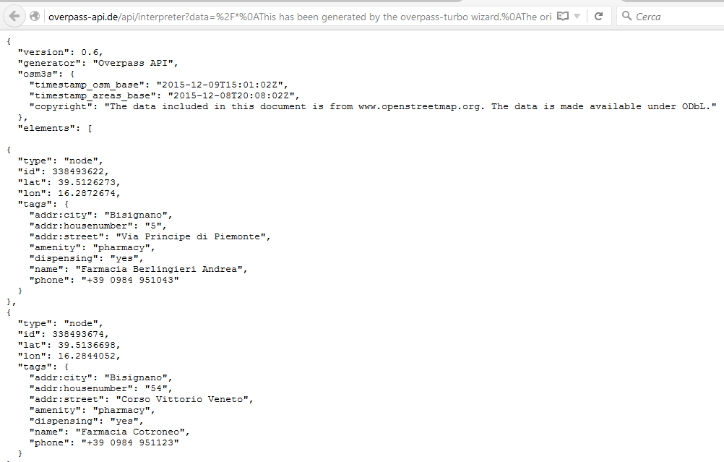
L’output
Esporta come dati grezzi direttamente da Overpass API
Il codice viene generato in automatico
Copiate il link di questa pagina

Slide 18
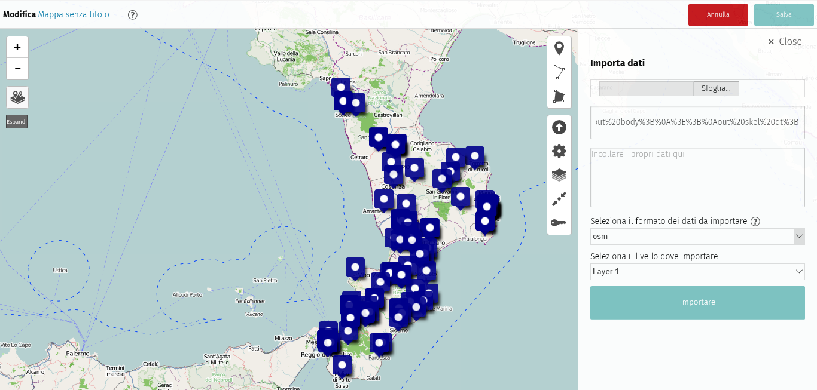
Importare su uMap
Incollatelo qui

Slide 19
Personalizzazione
Come per la mappa “statica” generata precedentemente:
scegliamo il layer
scegliamo la forma dell’indicatore
scegliamo il colore dell’indicatore
scegliamo l’icona
scegliamo cosa mostrare quando si fa click
Non si capisce nulla! Abbiamo troppi punti, bisogna CLUSTERIZZARE!!!!

Slide 20
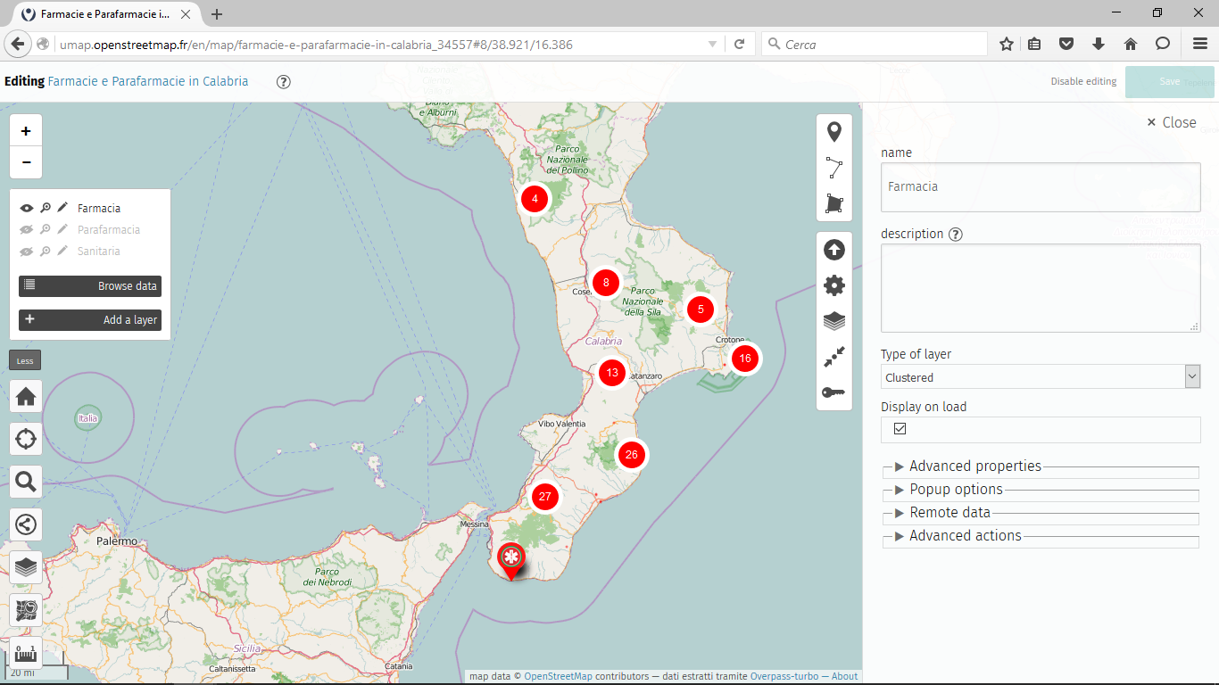
Clustering

Slide 21
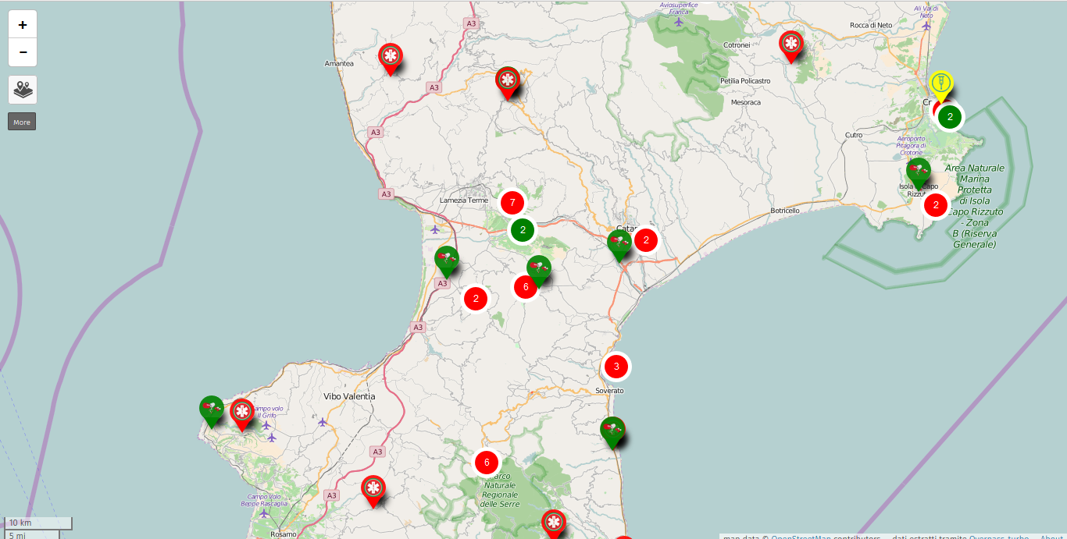
Farmacie e Parafarmacie in Calabria

Slide 22
Farmacie e Parafarmacie in Calabria
MAPPIAMOLE!!!
Farmacie => “amenity”=”pharmacy” “dispensing”=”yes”
Parafarmacie => “amenity”=”pharmacy” “dispensing”=”no”
Ortopedia/Sanitaria => “shop”=”medical_supply”

Slide 23
Proviamoci Insieme!!!
Dal blog di Piersof: “Come creare una mappa con i Terremoti registrati da INGV”
Da qualche mese i dati dell’Istituto Nazionale di Geofisica e Vulcanologia sono in Licenza CC-BY, Piersoft ha fatto un tutorial per visualizzarli su uMap.
Cronometriamo quanto ci vuole a pubblicare una mappa!!!!

Slide 24

La playlist
Abbiamo preso l’abitudine di lasciare sotto ogni articolo di Data Culture un link a un album su Spotify, per le occasioni live preparo una palylist...buon ascolto!
Data Culture Live @ TAG Cosenza vol. 2

Slide 25



Grazie a
VOI
che siete qui ad ascoltare
che per prima ha creduto nella rubrica
che ci supporta sempre
Contatti:
@nickprock
Nicola Procopio
nicola.procopio@magicbusapp.it

